Slide 1
Memento
Projeto de software 2018.2
João Arthur jagra@ic.ufal.br
Sofia Lopes slc@ic.ufal.br

Slide 2
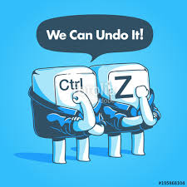
Problema
Undo
Checkpoint
Como restaurar os estados anteriores?

Slide 3
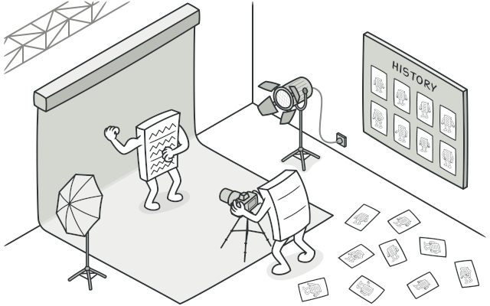
Solução
Salvar os estados

Slide 4
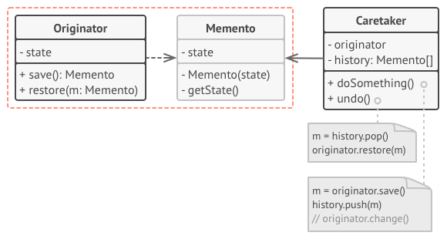
Memento
Padrão comportamental que permite que você salve e acesse novamente estados anteriores de um objeto, incluindo atributos privates.

Slide 5
Vantagens e desvantagens
(+) Produz “snapshots”, mementos, de um objeto sem comprometer o encapsulamento
(+) Possui uma classe, Caretaker, que gerencia o histórico do objeto Originator, o que simplifica seu código
(-) Pode consumir muita memória RAM se for preciso criar muitos mementos

